Slide 1
Rencontre 11 mars 2025
Xavier Lebeuf

Slide 2
Ordre du jour
Restructuration de mon code
Nouveaux résultats
Prochaines semaines

Slide 3
Ordre du jour
Restructuration de mon code
Nouveaux résultats
Prochaines semaines

Slide 4
Restructuration de mon code
Étant donnée les difficultés des mois de janvier/février
Meilleure documentation des versions nomad/solar utilisées et autres paramètres à l’aide d’un fichier inter_ds_param.txt
Code d’Inter-DS sous forme de versions au lieu de toujours travailler sur le même code
Gestion différente des fichiers à l’interne d’Inter-DS pour avoir plus d’information sur les évaluations (entre autres, utilisation du fichier history.txt, et plusieurs display_stats dans l’output de nomad)
Réécriture complète du code analysant les optimisations (entre autres, profils de donnée et graphes de convergence)

Slide 5
Restructuration de mon code
Étant donnée les difficultés des mois de janvier/février
Écriture d’une fonction qui vérifie plusieurs aspects des fichiers de sortie d’une optimisation, surtout entourant les champions (entre autres, vérifier que la solution optimale est réalisable)
Écriture d’une infrastructure de code qui permet de lancer en parallèle multiples optimisations de nomad ou d’inter-DS avec slurm (sur CASIR).
Tests unitaires à venir. Les premiers résultats serviront de base comparative pour ceux-ci

Slide 6
Ordre du jour
Restructuration de mon code
Nouveaux résultats
Prochaines semaines

Slide 7
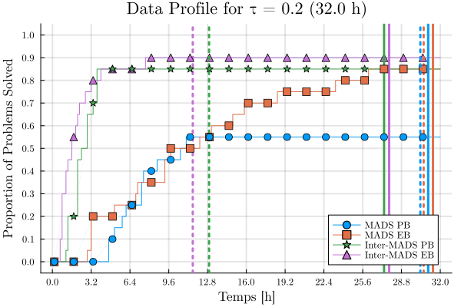
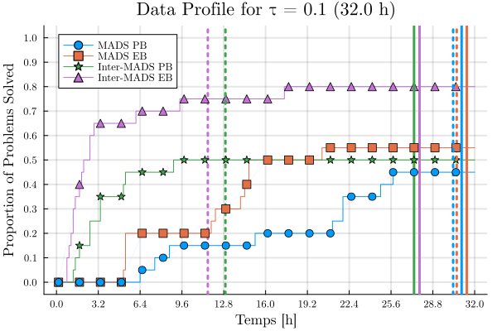
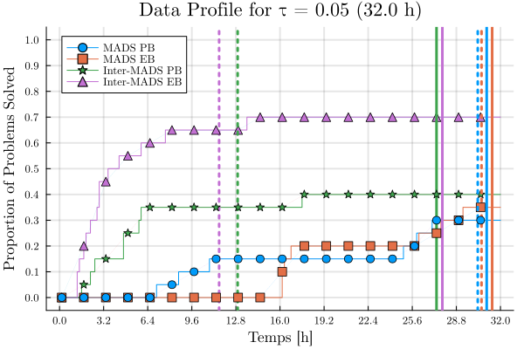
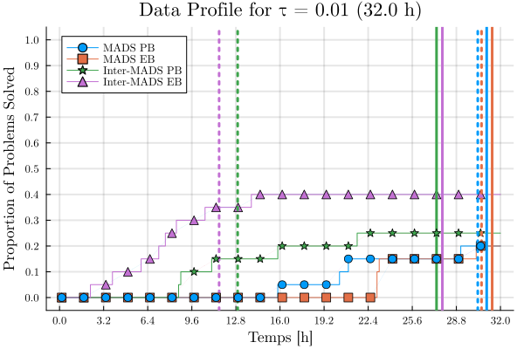
Nouveaux Résultats sur solar2, 20 grains aléatoires nomad

Slide 8
Nouveaux Résultats
Vérification: Est-ce que les variations de temps sur CASIR ont un impact?
Le gestionnaire Slurm gère lui-même l’assignation des tâches aux cœurs/cpu. Possibilité qu’un cpu fassent plusieurs choses à la fois
Observation du temps d’évaluation du point de départ seulement.
MADS EB 20 fois: varie de 169s à 65s, moyenne de 154s
MADS PB 20 fois: varie de 143s à 97s, moyenne de 126s
Machine OSEF du gerad: varie de 26.90s à 27.01s

Slide 9
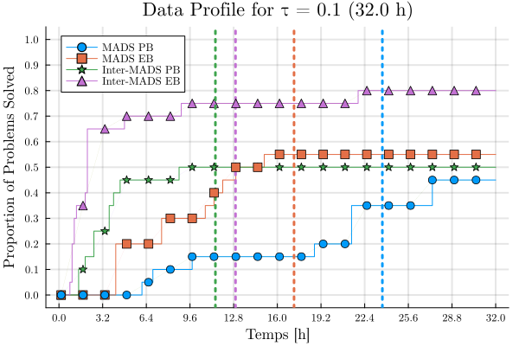
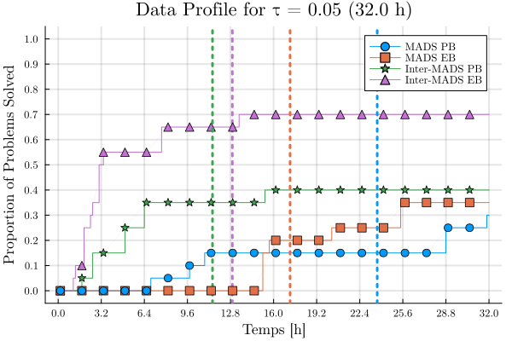
Nouveaux Résultats sur solar2, 20 grains aléatoires nomad
Temps ajustés aux moyennes

Slide 10
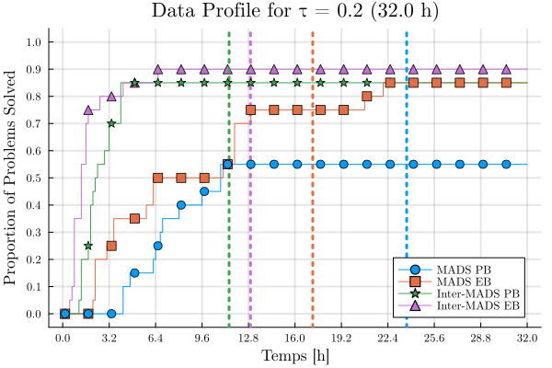
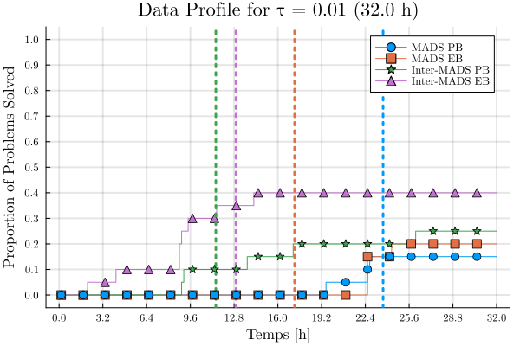
Nouveaux Résultats sur solar2, 20 grains aléatoires nomad
Temps ajustés aux moyennes

Slide 11
Nouveaux Résultats
Vérification: Comparaison d’Inter-MADS et de MADS en fonction du nombre d’évaluations (qualité des directions de recherche)

Slide 12
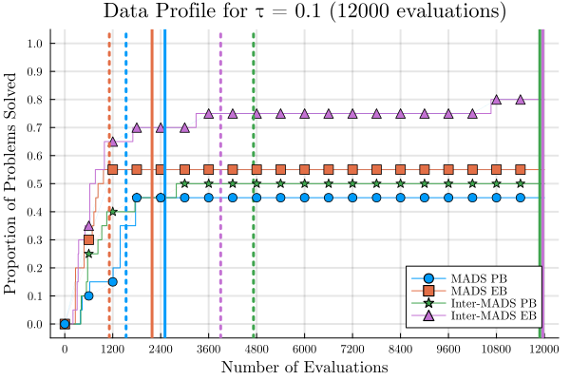
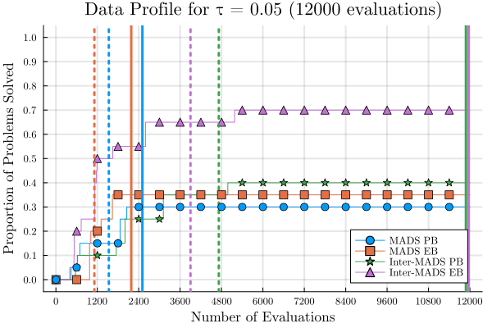
Nouveaux Résultats sur solar2, 20 grains aléatoires nomad
Fonction du nombre d’évaluations

Slide 13
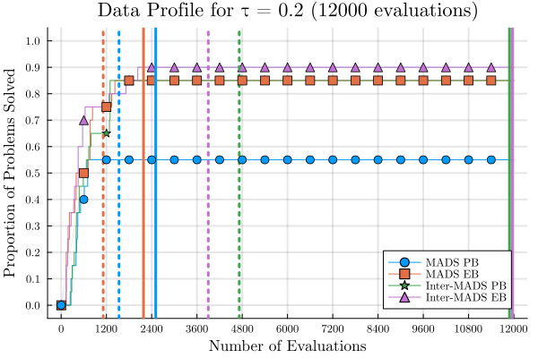
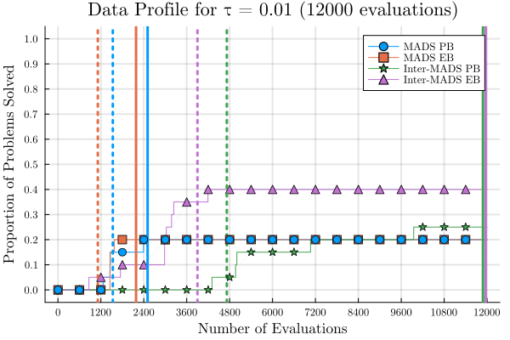
Nouveaux Résultats sur solar2, 20 grains aléatoires nomad
Fonction du nombre d’évaluations

Slide 14
Nouveaux Résultats
Application des visualisations du genre « manche de guitare », mais rien ne saute aux yeux
Trouvez-vous ça préoccupant?

Slide 15
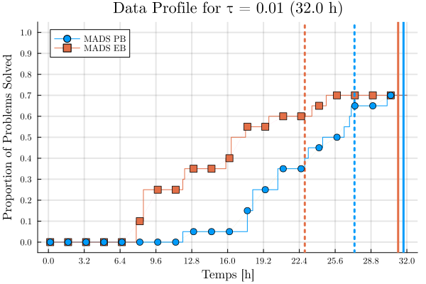
Nouveaux Résultats - solar 3
Mauvaise nouvelle pour mon projet 2: EB meilleure que PB pour solar 2 et 3
De plus, avec solar2, Inter-DS pas nuisible avec PB (voir comparaison en nombre d’évaluations)

Slide 16
Ordre du jour
Restructuration de mon code
Nouveaux résultats
Prochaines semaines

Slide 17
Prochaines semaines
Profils de données d’Inter-MADS avec solar 3, 4 et 7 sur CASIR
Commencer à développer la version dynamique d’Inter-DS

